Slide 1
FINF1001 Digital forvaltning
Programmer og data

Slide 2
Relevant pensum
Schartum, Jansen og Tranvik 2017: Digital forvaltning – en innføring, kap. 10 og 11.
Andersen: Systemutvikling, kap. 1: 9-25
Skagestein: Systemutvikling. Fra kjernen og ut. Fra skallet og inn, kap. 1.
Brådland: Innføring i informasjons-behandling, kap. 9 (s 158-169) og kap. 13 (s 233-244) og kap. 16 (s 274 – 280).

Slide 3

Dagens forelesning
Hva er en datamaskin
Hva er data
Datamaskinprogrammer
Formalisering
Metadata
Informasjonssystem
Semantikk og samhandling
Informasjonsforvaltning
Skytjenester

Slide 4
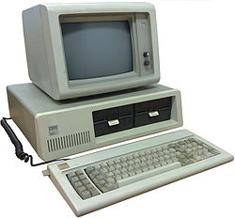

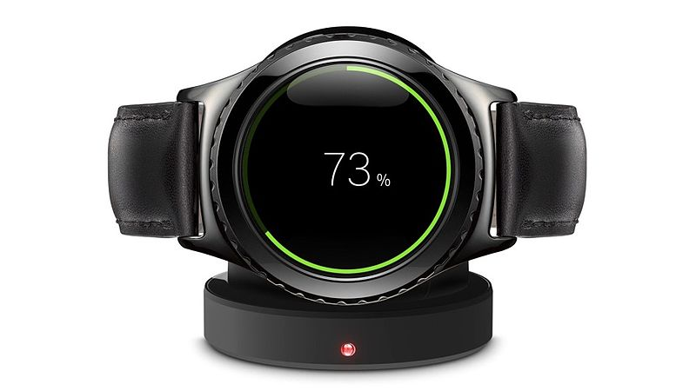
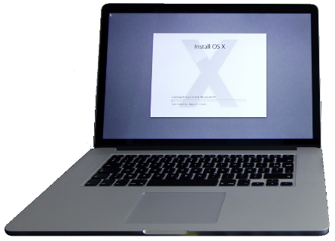
Hva er en datamaskin
En datamaskin er en funksjonsenhet som uten menneskelig inngripen under selve operasjonen kan utføre omfattende beregninger med et stort antall logiske og aritmetiske operasjoner på alle typer data (norsk dataordbok)
Foto: Ruben de Rijcke (CC BY-SA)
Foto: David Jafra (CC BY-SA 2.0)
Foto DanielZanetti (CC BY-SA 3.0)
Foto Justyna Zajdel (CC BY-SA 4.0)

Slide 5
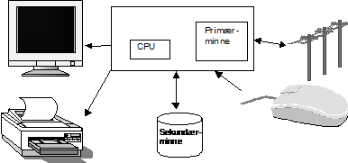
Hva er en datamaskin forts.

Slide 6
Datamaskinprogrammer
Programmeringsspråk, pseudo-kode og kildekode:
Programmeringsspråk
  Kunstige, formelle språk som brukes for å kontrollere en datamaskin. I motsetning til mennesker har en datamaskin behov for å få instruksjoner beskrevet 100 % entydig og komplett.
Kildekode
  Instruksjoner til en datamaskin skrevet i et (entydig) programmeringsspråk på en form som også mennesker kan lese.
  Kildekode må gjøres om til «maskinkode» (binær form) for å kunne kjøres på datamaskinen.
Pseudokode
  Kompakt, presis og informativ beskrivelse av handlingsregler (algoritmer).
  Pseudokode bruker aritmetiske/ logiske uttrykk fra programmeringsspråk, men er skrevet for å leses av mennesker, snarere enn en datamaskin
  Utelater derfor detaljer som er unødvendige for å forstå algoritmen.

Slide 7
Datamaskinprogrammer forts.
Eksempel på Pseudokode
  Forskrift om tildeling av utdanningsstøtte for 2014-15:
    § 25-1 «Det gis opp til kr 9 785 per måned i basisstøtte.
    Basisstøtten gis som lån. En del av lånet kan bli gjort om til utdanningsstipend etter vilkårene i kapittel 26 og 27 [….]»
    § 26-2. «Søker som bor sammen med foreldrene, får ikke lån gjort om til utdanningsstipend.
  Pseudokode for å beregne årlig lånebeløp (forenklet – bare et kriterium):
        Lånebeløp : = basisstøtte (kr. 9785 ) * antall støttemnd - stipend
        Hvis søker <bor hjemme?> så er stipend : = 0 ellers hvis <fullført utdanning> så er stipend := basisstøtte *0.4
        [… ]

Slide 8
Datamaskinprogrammer forts.
  Sekvens av instruksjoner (Algoritme) som utfører en ”oppgave”
  Programmer styrer aktivitetene som datamaskin utfører
  Programmer må (som regel) ha inn-data for å produsere et resultat.
Under er et eksempel på et program som skrevet i programmeringsspråket Python som regner om kilometer til miles.
  KILOMETER_TIL_MILES = 0.621371
  def main():
  Distanse = float(input("Tast inn KM: "))
  vis_miles(Distanse)
  def vis_miles(Distanse):
  miles = Distanse * KILOMETER_TIL_MILES
  print('{}KM er {} miles'.format(Distanse, miles))
  main()
Skal vi se om det virker, Demo?
Notes:
Et datamaskinprogram omtales ofte som en Applikasjon / Application / App som sikkert er kjent for de fleste.

Slide 9

Hva er data
Data kan være:
  Tall
  Tekst
  Lyd
  Bilder
  Filmer
  Med fler
I en datamaskin prosesseres og lagres data binært
(2 tallsystem som består av 1 eller 0)
Eksempel: tallet 42 skrives binært som: 0010 1010

Slide 10
Formalisering
  Formell
    Oppføre seg “korrekt” I henhold regler, “ettikette”, protokoll (eks. diplomatiet) (ofte oppfattes som stivt, unaturlig
    Engelsk: To give formal standing; make official or legitimate by the observance of proper procedure
  Formelle krav
    Fastsatt i bassis i klare regler, prosedyrer,..
  Formelle skriv
    F eks. brev, har et fast oppsett, både form (faste felter, bredde,..) språk og innhold ( f eks. tittel, dato , journalnr, mottaker. Formelle organisasjoner kjennetegnes av regelverk, prosedyrer og mål for den kollektive virksomheten
  Formell utdanning
    Både utdanning og kompetanse måles ofte ut i fra formelle krav , og ikke faktiske, reell innhold
  Uformell
    Oppfattes som kontrast til formell, naturlig, reell,..

Slide 11
Formalisering forts.
Menneskelige (naturlige) språk og formelle språk:
  Naturlige språk :
    Det vi mennesker bruker når vi normalt snakker med hverandre
    De aller fleste vanlige språk (norsk, engelsk, spansk, osv)
    Kjennetegnes ved et stort antall ord og en ikke entydig grammatikk, dvs. hvordan setninger bygges opp for å kunne forstås
    Det er mange måter vi kan si det samme på
  Formelle språk:
    Kjennetegnes ved at de består av en av avgrenset mengde ord (med entydig skrivemåte)
    Presis (entydig) grammatikk som beskrives oppbygningen av setninger
    Eksempelvis et programmeringsspråk (Java, Cobol, C, C++, Python osv)
  Vi har noen «språk» som legger i grenseland mellom naturlige og formelle språk, f eks. fagspråk innen medisin (latinske termer), lovspråk, fagspråk innen kjemi, matematikk (tilnærmet formell)

Slide 12
Formalisering forts.
Formalisering og datamaskiner:
  Datamaskiner kan (kun) utføre nøyaktig det som programmet gir instrukser om å gjøre.
    Det forutsetter at instruksjonene er entydige
    Det forutsetter at dataene kan tolkes entydig
    Forutsetter at det ikke er feil i programmer eller data
  Vi må derfor formulere instruksjoner på en formalisert form
    Altså følge fastsatte regler og formater som er definert i et programmeringsspråk .
    Vi må fortelle datamaskinen hvilket språk vi faktisk bruker i en gitt situasjon
  Vi må «mate inn» data nøyaktig slik det aktuelle programmet forutsetter at dataene angis ( som regel )

Slide 13
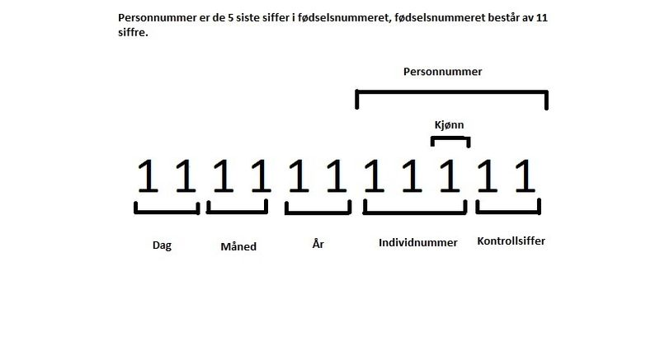
Formalisering forts.
Formalisering innebærer å tillegge informasjon en entydig betydning, blant annet gjennom koder og formater
Fritekst har lav grad av formalisering.
For eksempel har fødselsnummer
har høy grad av formalisering:

Slide 14
Metadata
Metadata er data som beskriver data
Metadata gir data en kontekst slik at mennesker og datamaskiner kan forstå data
Informasjon = Data + Metadata

Slide 15

Metadata forts.
Eksempel på hvordan data og metadata til sammen er informasjon
Data | Metadata | Informasjon
Rødt | Trafikklys | Stop
Gult |  | Nå blir det snart rødt lys!
Grønt |  | Kjør

Slide 16
Metadata forts.
Eksempel på bruk av metadata i XML format slik at det kan leses og forstås av en maskin
<person>
<kjønn>jente</kjønn>
<fornavn>kari</fornavn>
<etternanv>nordmann<etternavn>
</person>
Eksempel fra Skatteetaten Datasamarbeid – Skattegrunnlag

Slide 17
Informasjonssystem
Universitetet som organisasjon sammen med de lover, instrukser osv. som gjelder denne virksomheten
Organisasjon
Forskrift om studier og eksamener ved Universitetet i Oslo
Informasjonssystem
Datasystem
Eks: Studentweb
Notes:
Et datasystem inngår i et informasjonssystem som inngår i en organisert samhandling
Et datasystem kan defineres som «et system for innsamling bearbeiding, lagring, overføring og presentasjon av alle former for data»
Et informasjonssystem kan forstås som «samlingen av menneskelige og maskinelle ressurser samt regler og prosedyrer organisert for å utføre bestemte funksjoner og løse en bestemt oppgave»

Slide 18
Informasjonssystem forts.
Eksempler på informasjonssystemer:
  Samordna opptak:
      Forenkler søkeprosessen for studentene, bidrar mer effektiv samhandling mellom utdanningsinstitusjonene, og øker mulighetene for (politisk) styring og kontroll utdanningssystemet
  Lånekassen
      Forenkler og effektiviserer søknadsbehandlingen, bidrar til mer rettferdig behandling (alltid?) og skaper grunnlag for bedre kontroll av låntakerne
  Studentweb
      Forenkler (?) og standardiserer studentenes kommunikasjons med Universitetet, og samtidig øker universitetets (og lånekassens) kontroll med studentenes studieprogresjon .

Slide 19
Semantikk og samhandling
    Felles semantisk (ords betydning) forståelse er en viktig forutsetning for samhandling.
    Eksempel:
      Ved søknad om lån er det viktig for banken å få vite hvor høy inntekten til den som søker er. Banken kan få denne opplysningen direkte fra Skatteetaten ref. Datasamarbeid. I dette tilfellet kan begrepet inntekt ha flere betydninger, f.eks brutto inntekt eller er det netto inntekt banken får fra Skatteetaten? Hvis banken og Skatteeten ikke har felles forståelse av begrepet kan en risikere at en person får for mye lån eller for lite.
    Eksempel:
      (CNN) -- NASA lost a $125 million Mars orbiter because one engineering team used metric units while another used English units for a key spacecraft operation, according to a review finding released Thursday.

Slide 20
Informasjonsforvaltning
    Definisjon på Informasjonsforvaltning:
      «eit heilskapleg syn på aktivitetar og andre tiltak for å sikre best mogleg kvalitet, utnytting og sikring av infromasjon i ei verksemd. Oraniseringa av informasjon skal vere systematisk og henge saman med verksemda sine arbeidsprosesser» -
      Difi 2013 Informasjonsforvaltning i offentlig sektor

Slide 21
Informasjonsforvaltning forts.
    Eksempler på tiltak som bidrar til god informasjonsforvaltning i offentlig sektor:
      SERES
      Felles datakatalog

Slide 22
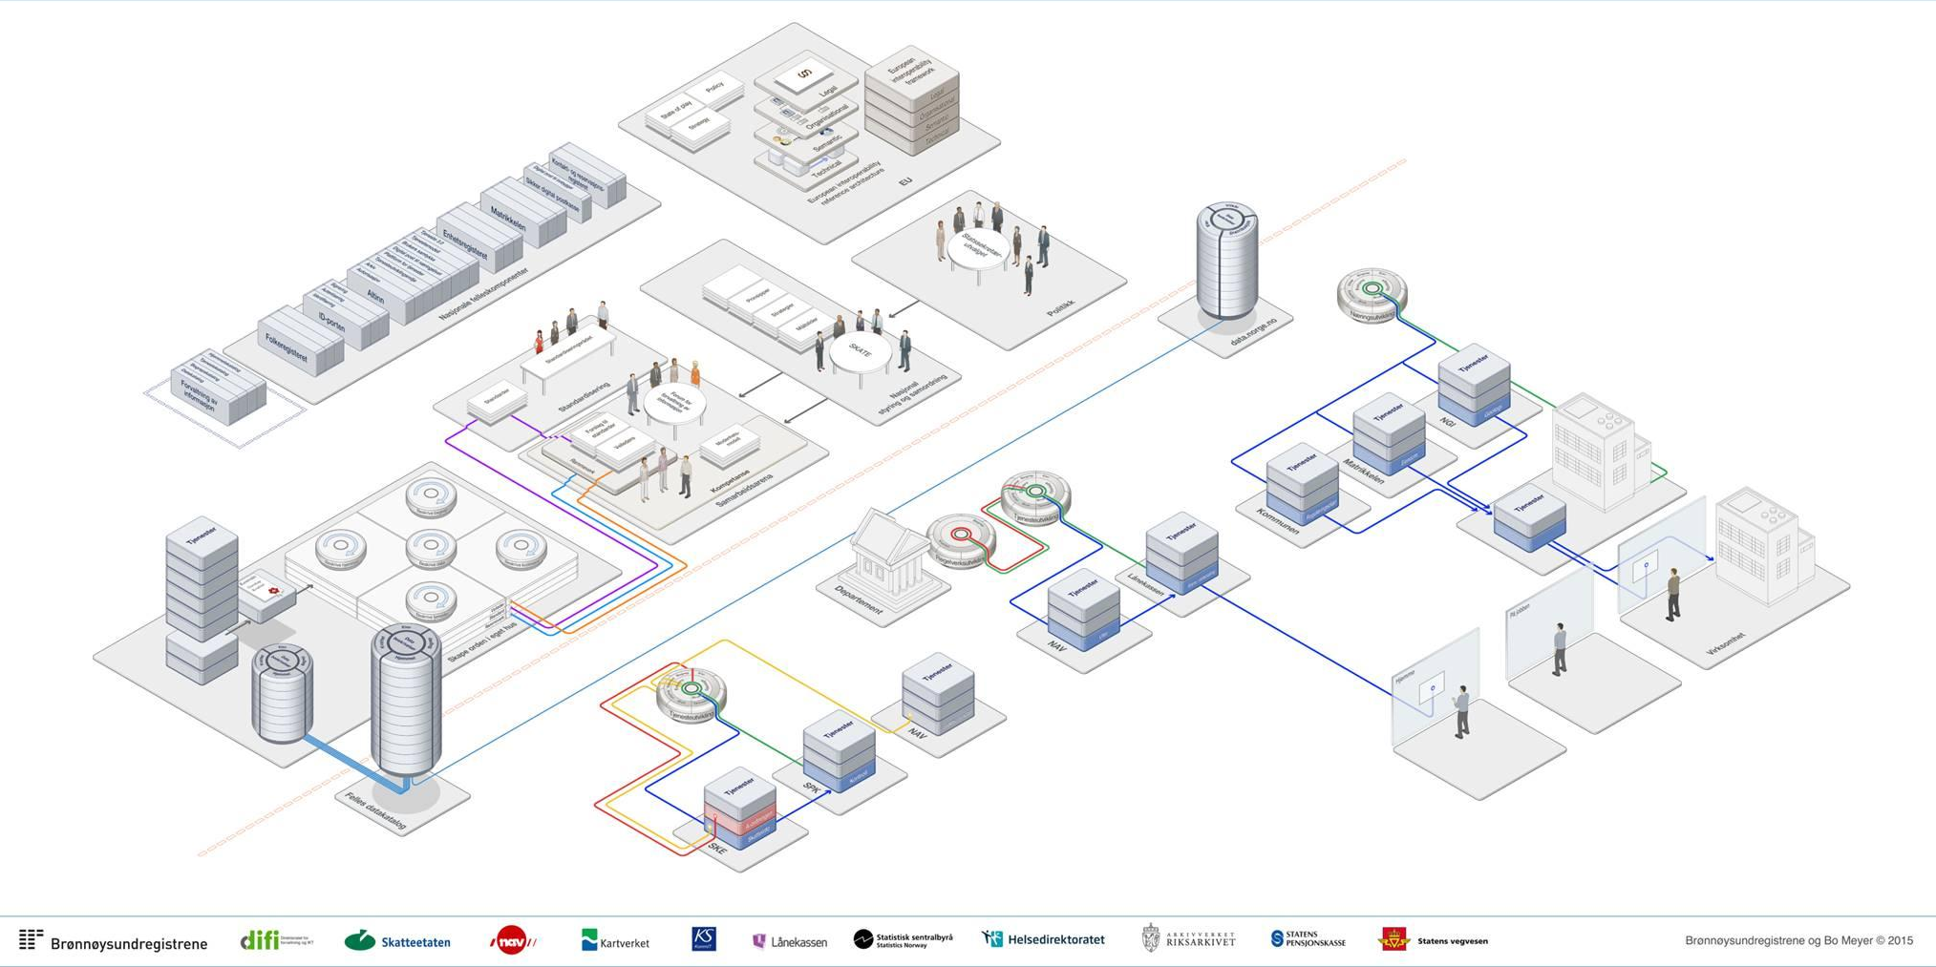
Informasjonsforvaltning forts.
Notes:
Orden i eget hus
Felles rammeverk
Felles datakatlog.

Slide 23
Skytjenester
3 typer av modeller for skytjenester:
Programvare som en tjeneste (SaaS)
Plattform som en tjeneste (PaaS)
Infrastruktur som en tjeneste (Iaas)
Nærmere forklaring av modellene se: http://tinyurl.com/yb7ualfh

Slide 24
          Takk for meg ☺

